Slide 1
FEMMES DURANT LA GRANDE GUERRE
Monument aux morts de Bellac - ADHV – 2 Fi 011/47
© Service éducatif des Archives départementales de la Haute-Vienne

Slide 2
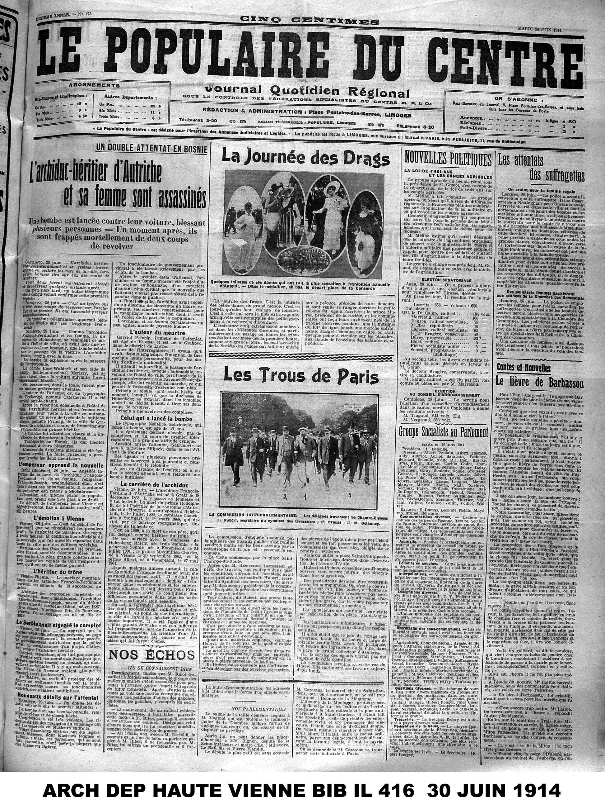
L’EVENEMENT DECLENCHEUR

Slide 3
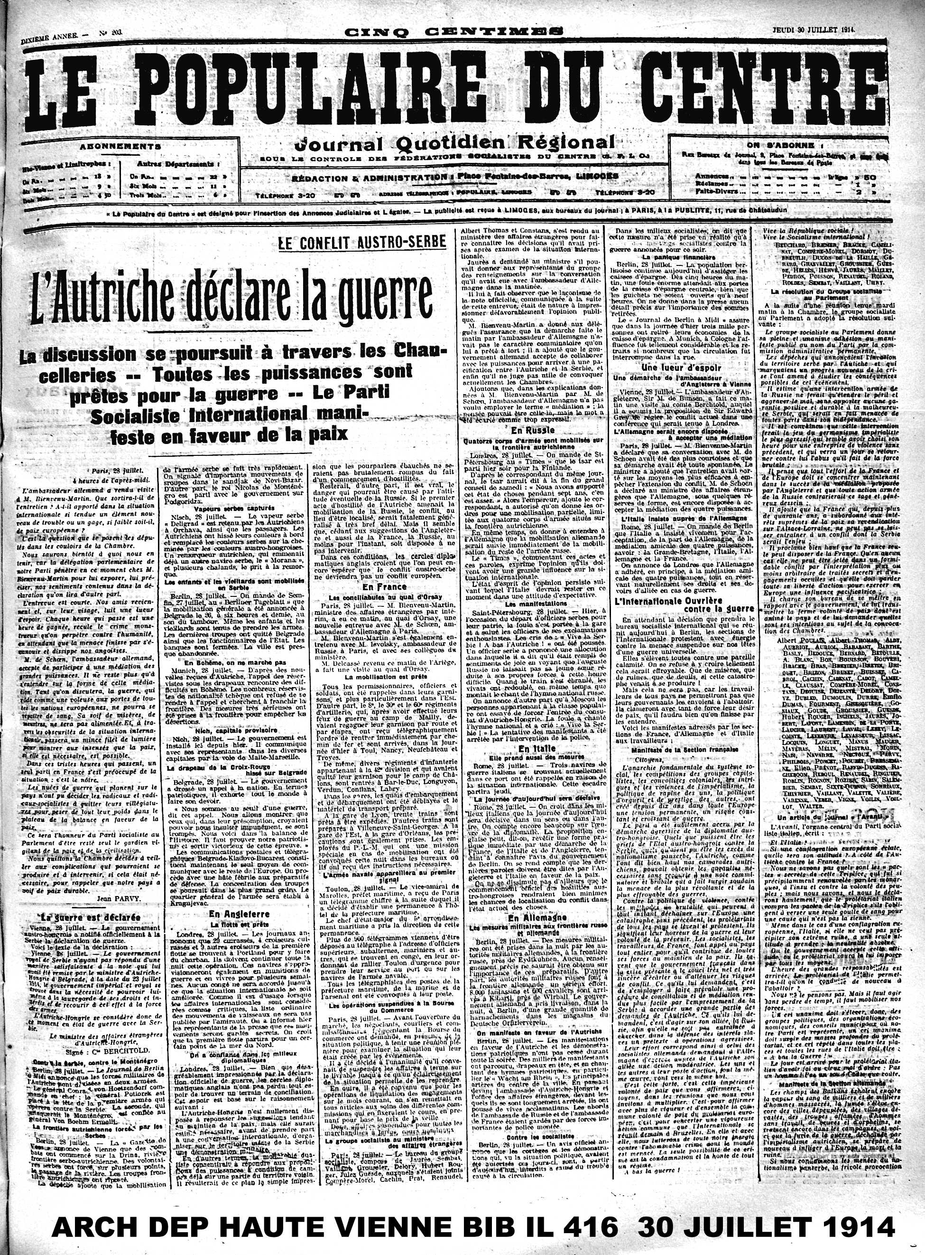
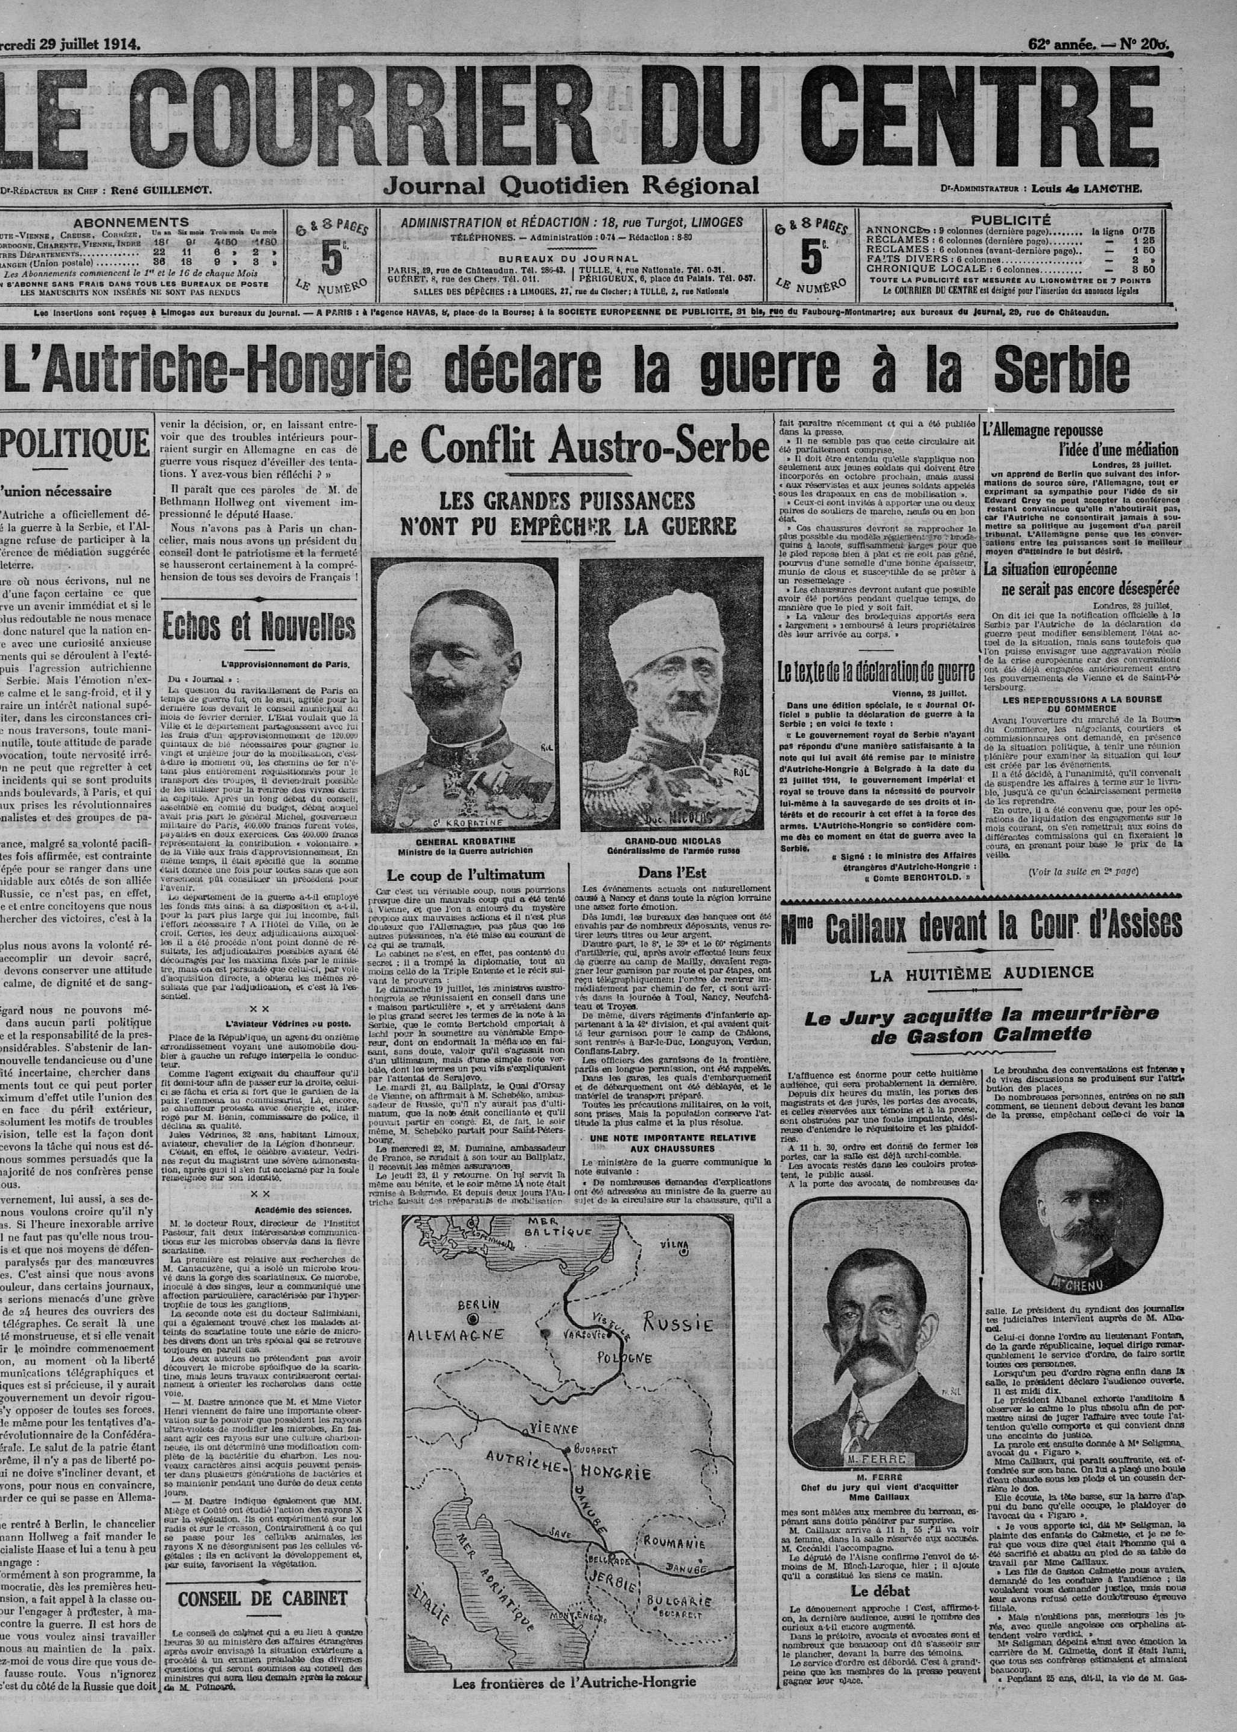
LA GUERRE

Slide 4
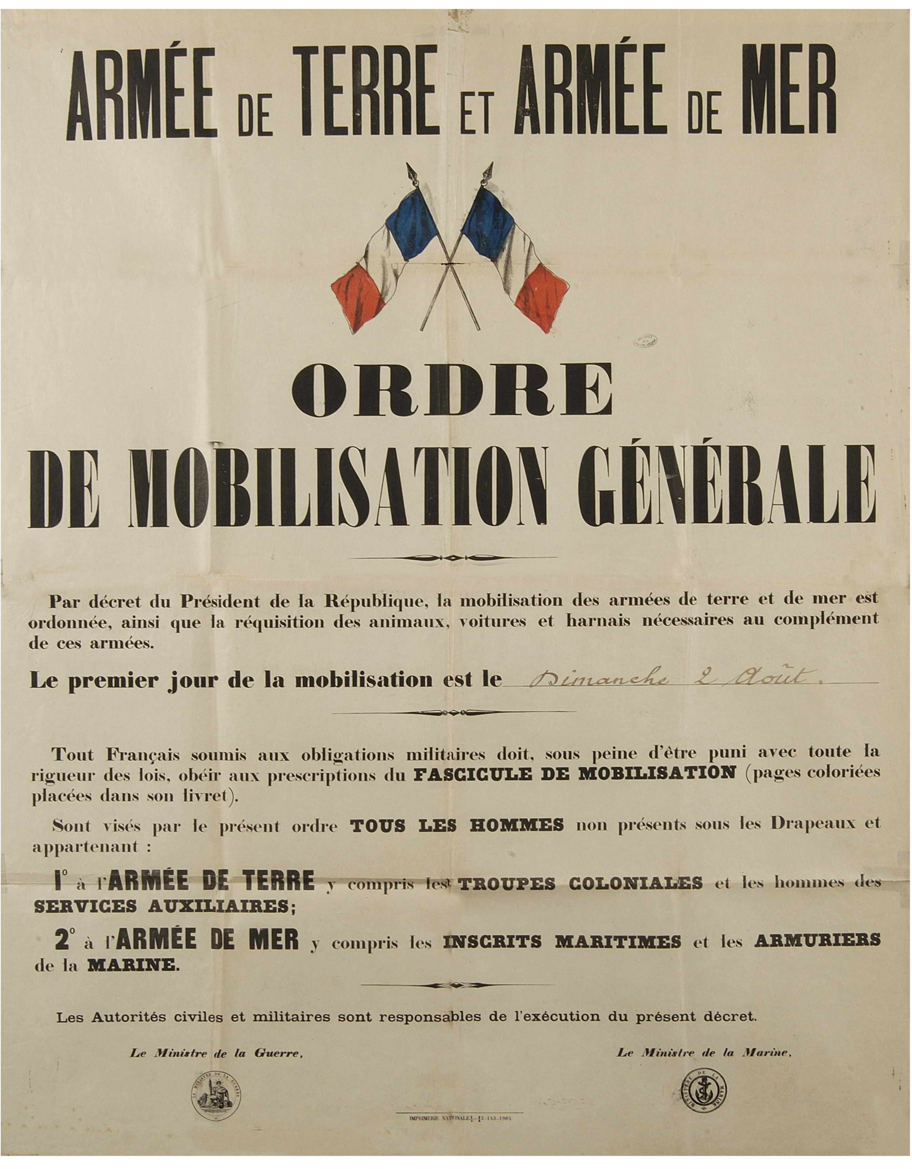
LA MOBILISATION
ADHV – 1R304 – Ordre de mobilisation nationale, 2 août 1914, Imprimerie nationale, 1904

Slide 5
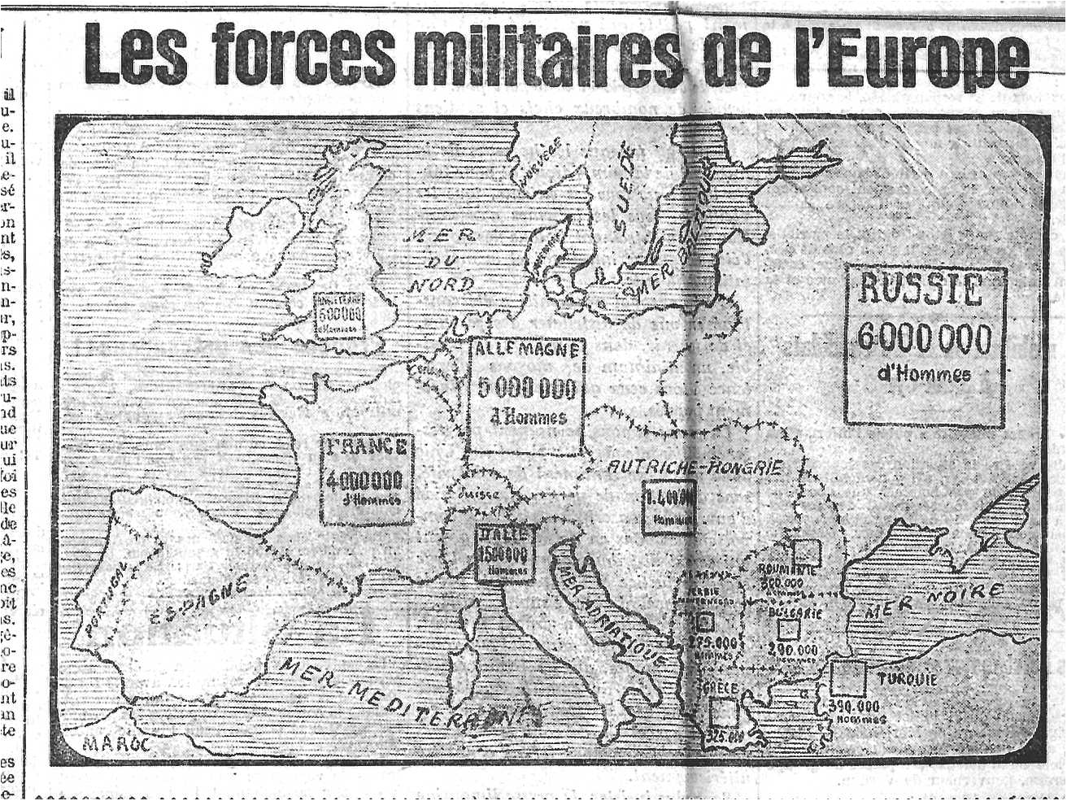
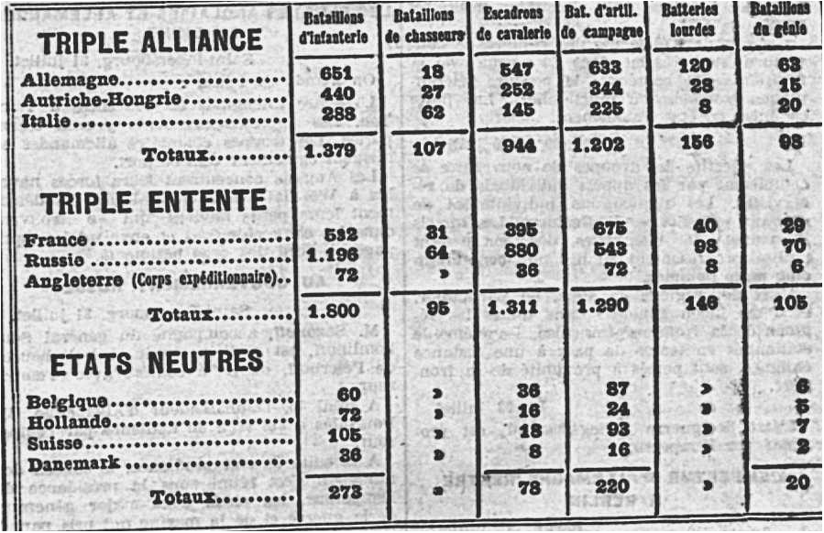
LES FORCES EN PRESENCE

Slide 6
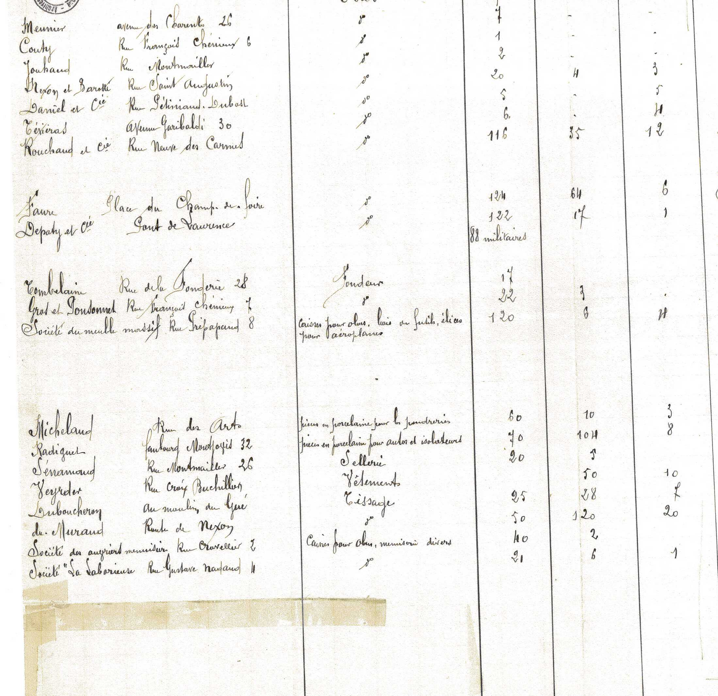
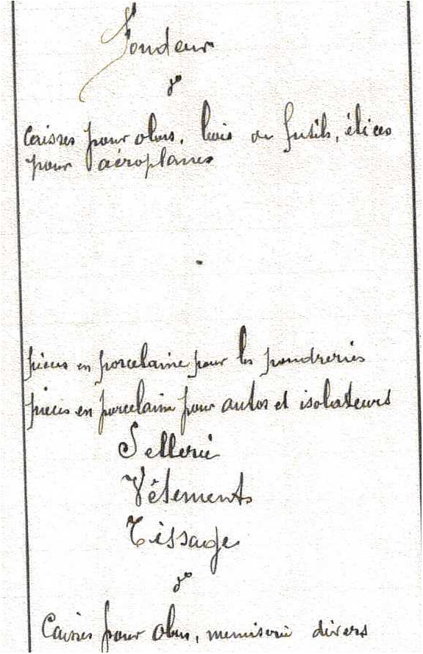
PRODUCTIONS DE GUERRE

Slide 7
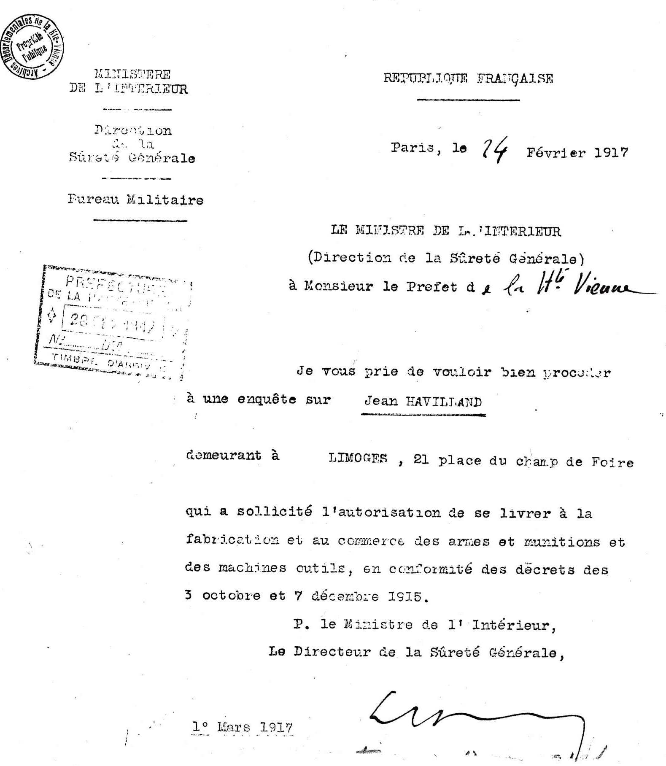
ECONOMIE DE GUERRE LOCALE
ADHV - 2 R 202

Slide 8
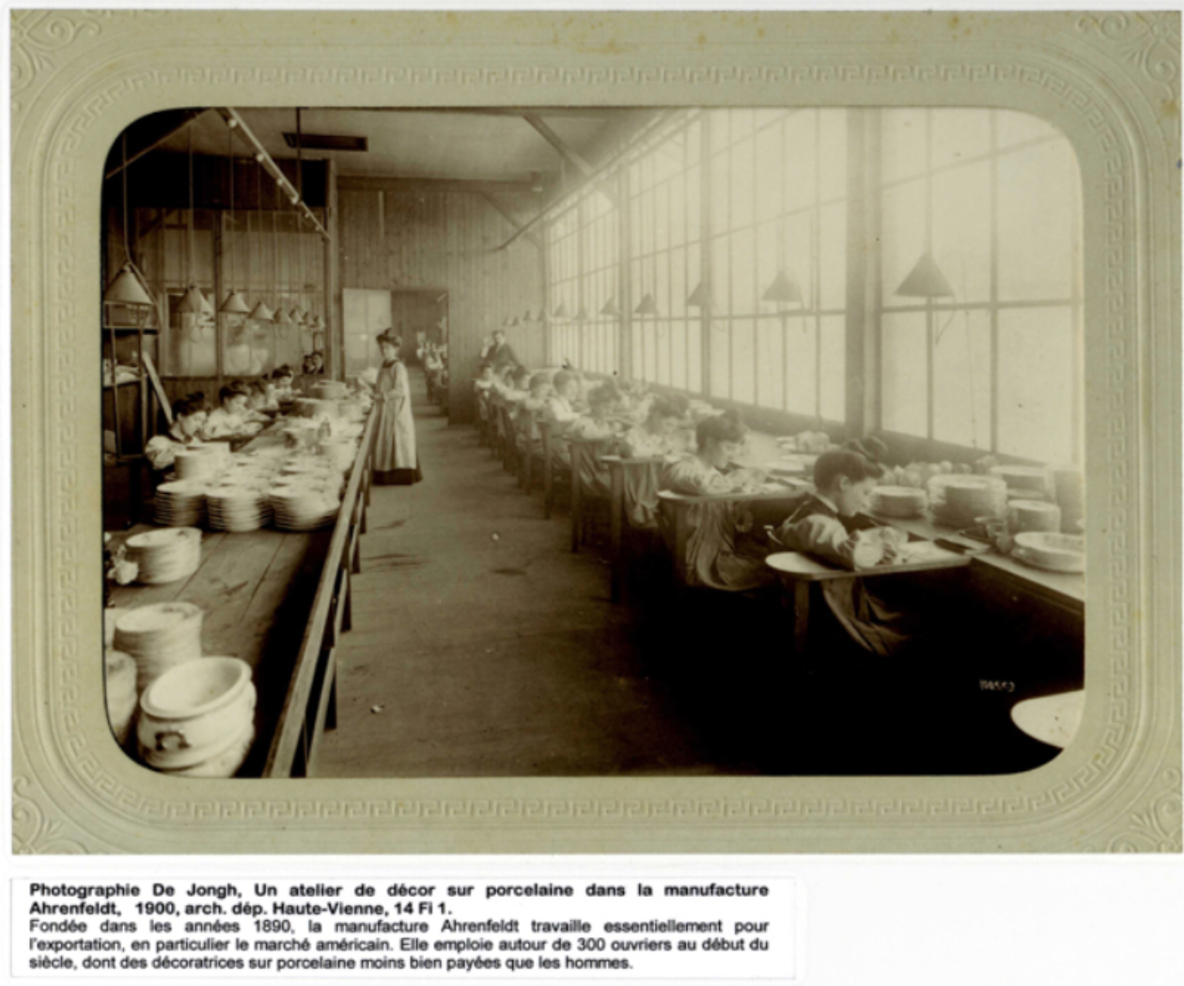
LES FEMMES DANS LES USINES
ADHV 14Fi1, photographie de De Jongh, atelier de décor sur porcelaine de la manufacture Ahrenfeldt en 1900 dans laquelle la part des ouvrières est déjà importante.

Slide 9
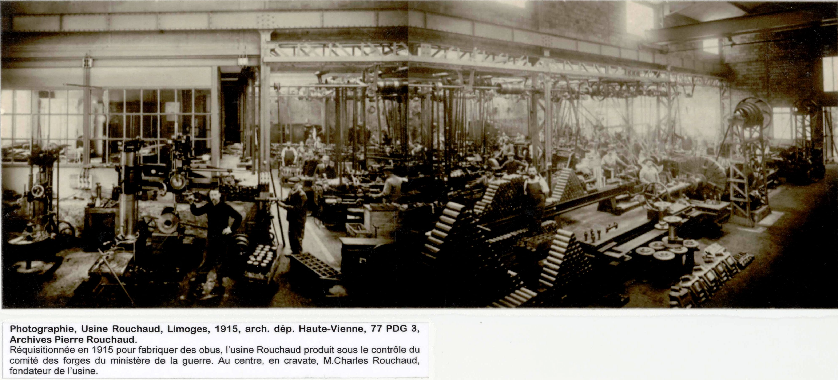
FEMMES DANS LES USINES
Rouchaud-Lamassiaude, 1915, 77 PGG3
Les propriétaires, Charles Rouchaud (64 ans), Charles Rouchaud fils (29 ans), qui a obtenu un sursis d’appel et Jean Lamassiaude (35 ans) obtiennent l’autorisation de produire des armes et des munitions (2R 202) sous le contrôle du Comité des Forges du Ministère de la guerre en octobre 1914, demande reconduite en 1916. Entre 190 à 200 ouvriers dont 60 femmes y travaillent.

Slide 10
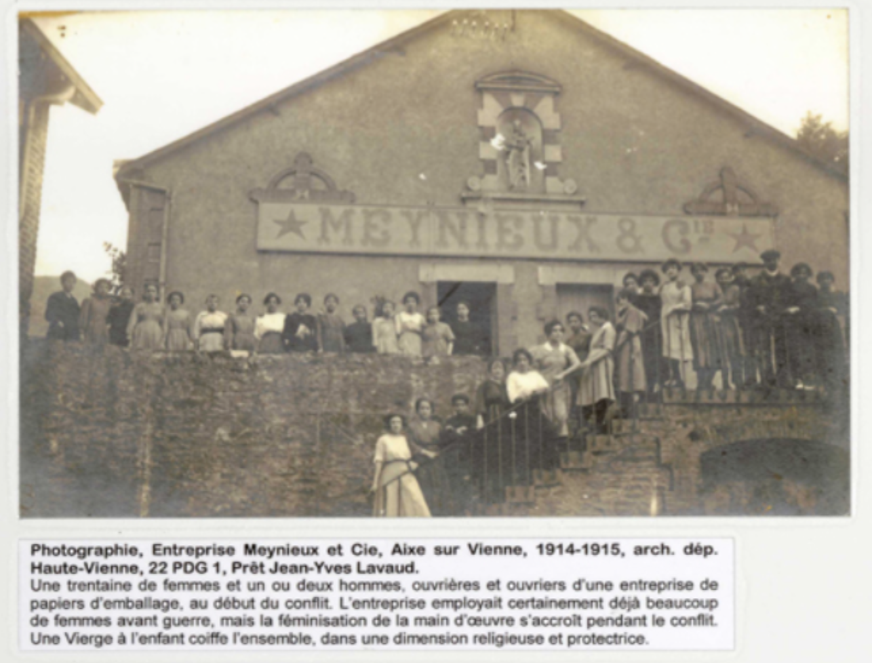
FEMMES DANS LES USINES
ADHV 22PDG1, prêt de Jean-Yves Lavaud, photographie de l’entreprise de papiers d’emballage Meynieux et Cie à Aixe/Vienne dans laquelle travaillent une trentaine de femmes encadrées par quelques hommes, 1914-1915.

Slide 11
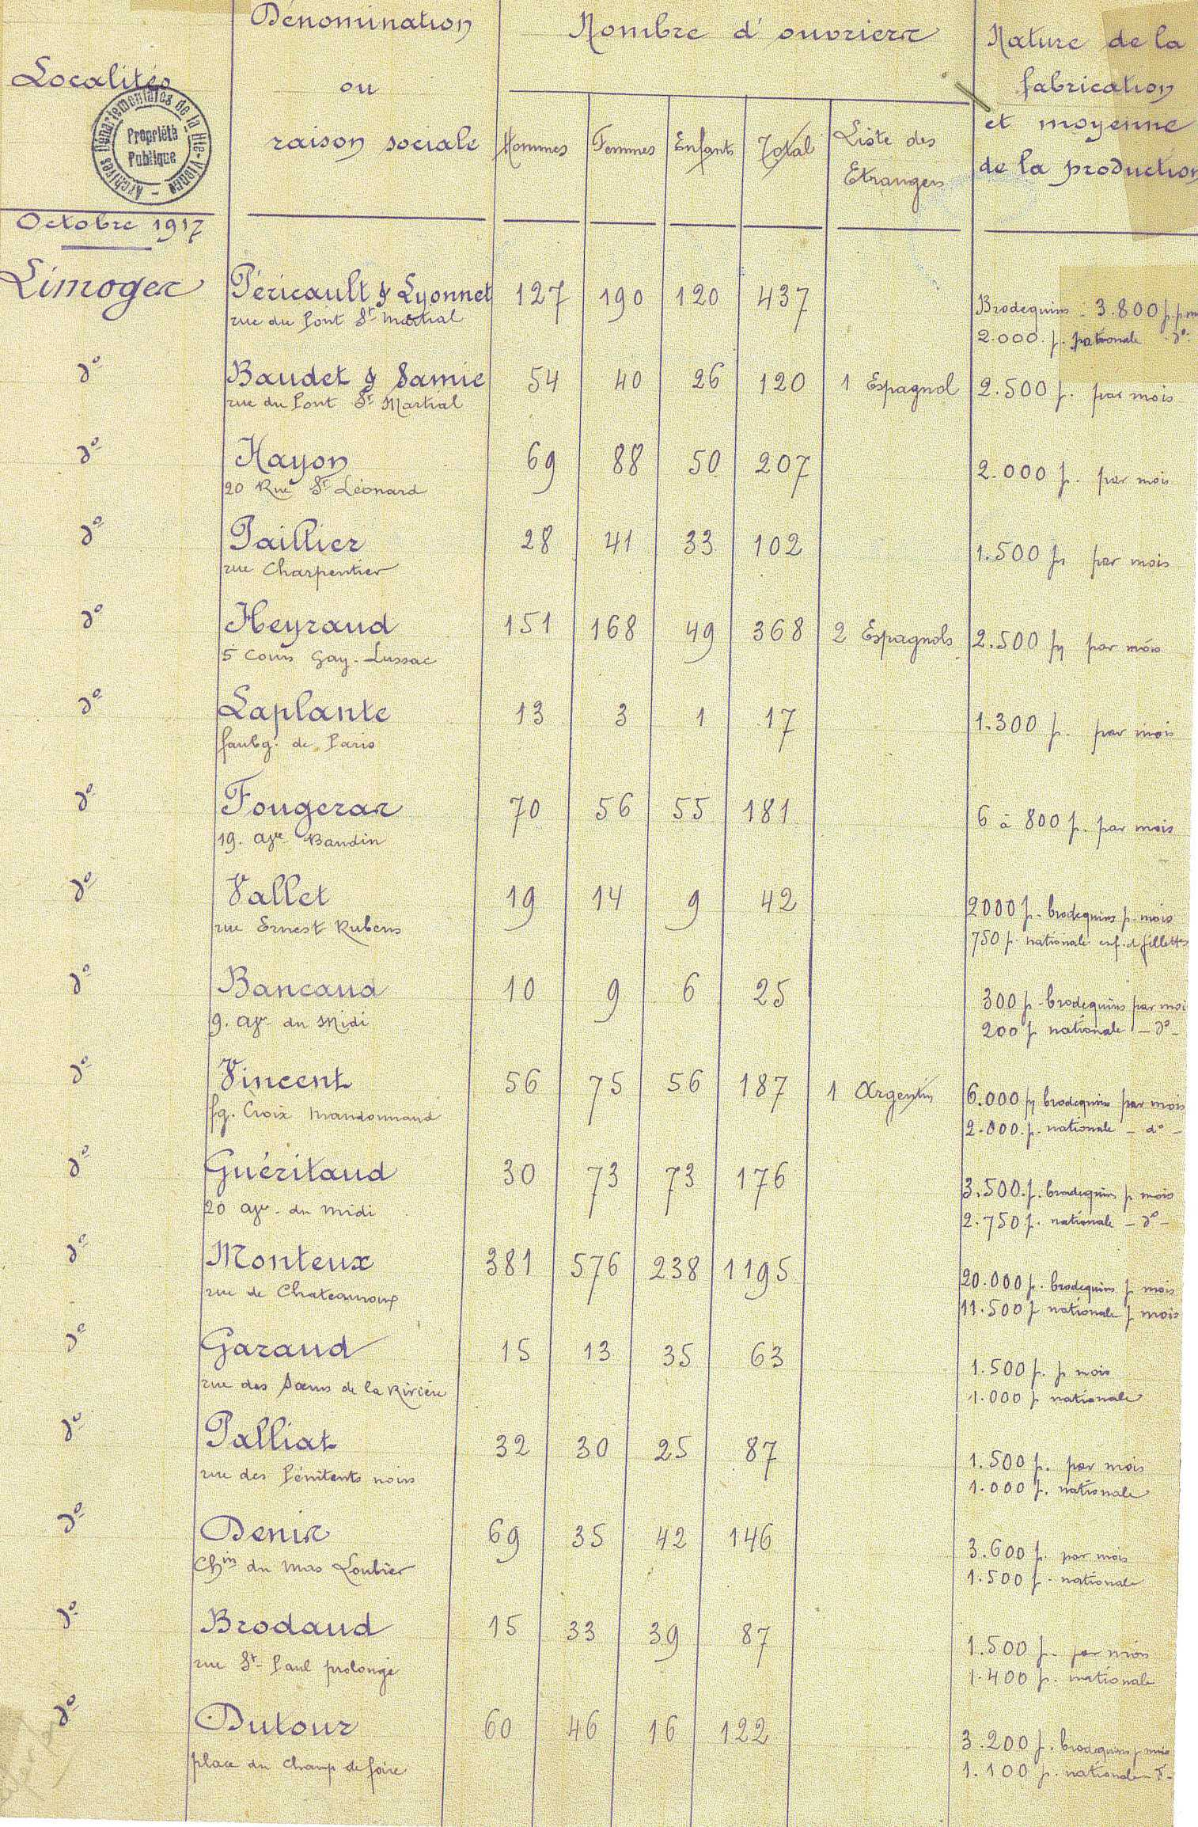
LES FEMMES DANS LES USINES
Brodequins = chaussures
Les femmes deviennent majoritaires.
ADHV – 2R202

Slide 12
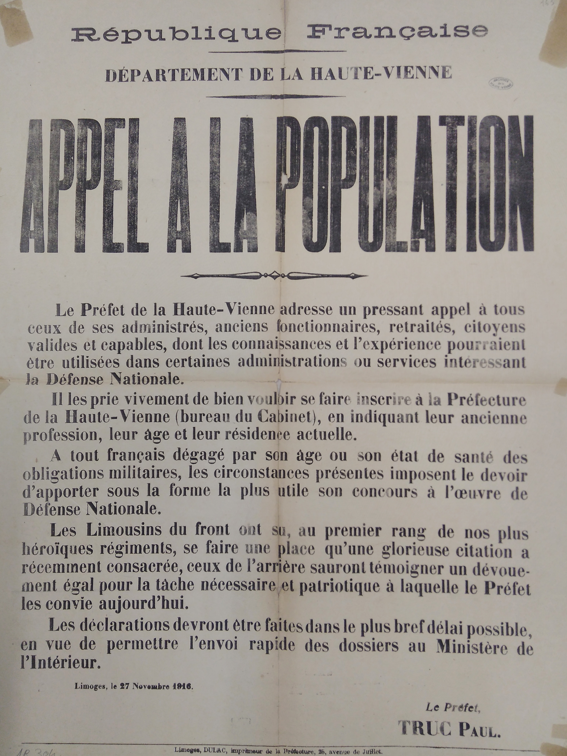
APPEL MAIN D’OEUVRE
27 novembre 1916
Affiches – ADHV – 1R304

Slide 13
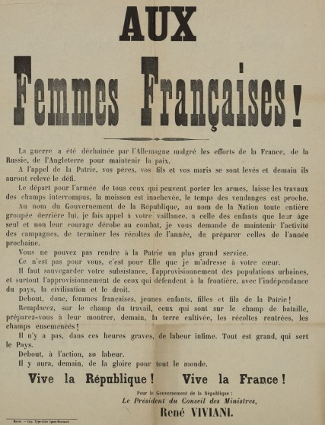
UN APPEL AUX FEMMES
Offre d’emploi qui concerne la population active disponible paru dans Le Populaire, 13 janvier 1915. Ces offres se retrouvent régulièrement.
1R304, proclamation Viviani, président du Conseil, appel aux femmes et aux enfants pour remplacer au travail des champs, ceux qui sont au champ de bataille, imp. Ducourtieux, 1914. On compte 3,2 M d’agricultrices en 1914 qui pour une grande partie d’entre elles ont été projetées à la tête des exploitations.

Slide 14
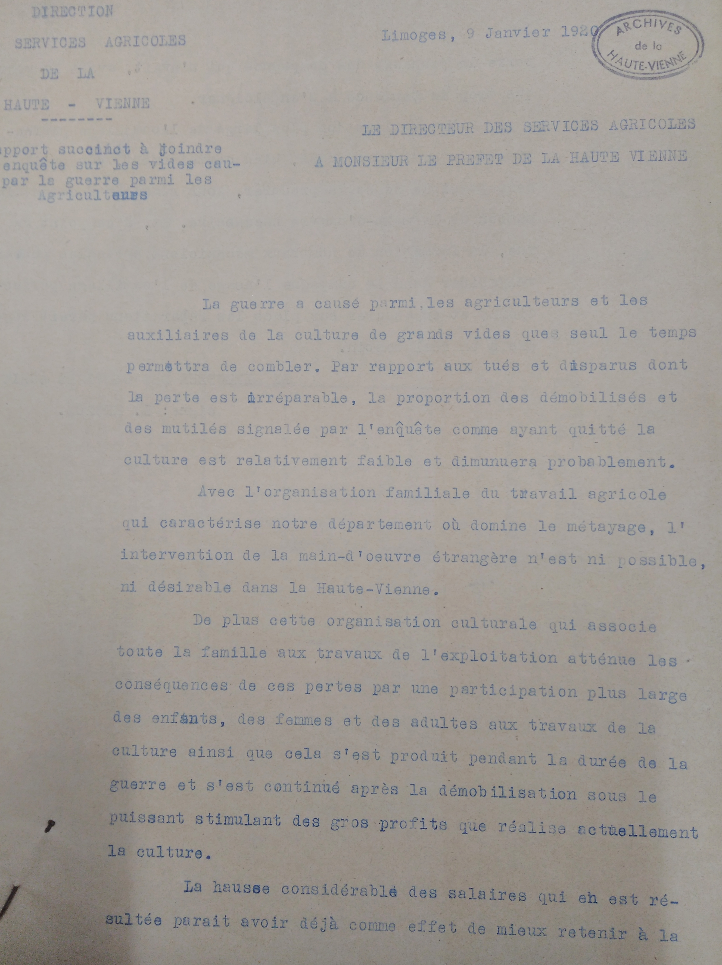
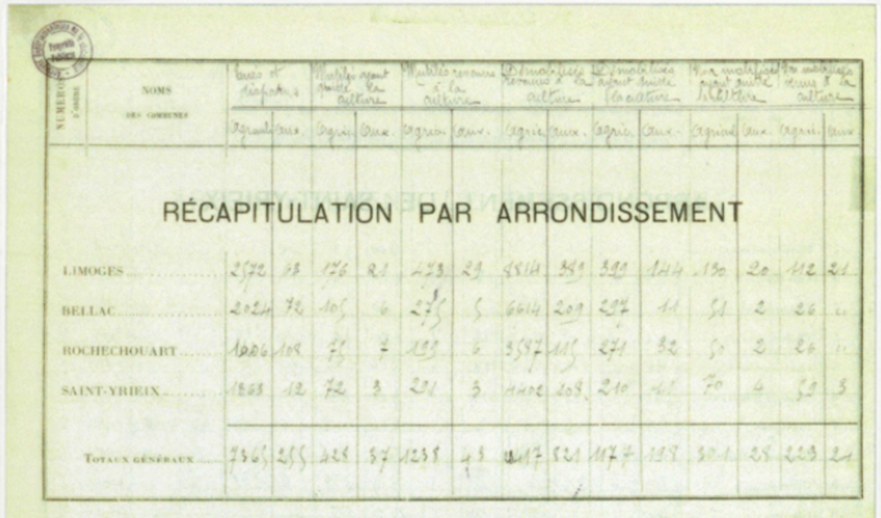
LES FEMMES DANS L’AGRICULTURE
Récapitulatif des vides créés dans l’agriculture : avec 7420 victimes et plus de 1800 hommes mutilés, les communautés rurales sont bouleversées et l’exode rural s’accélère malgré les efforts des femmes pour pallier les pertes dues à la guerre.
ADHV - 2R292

Slide 15
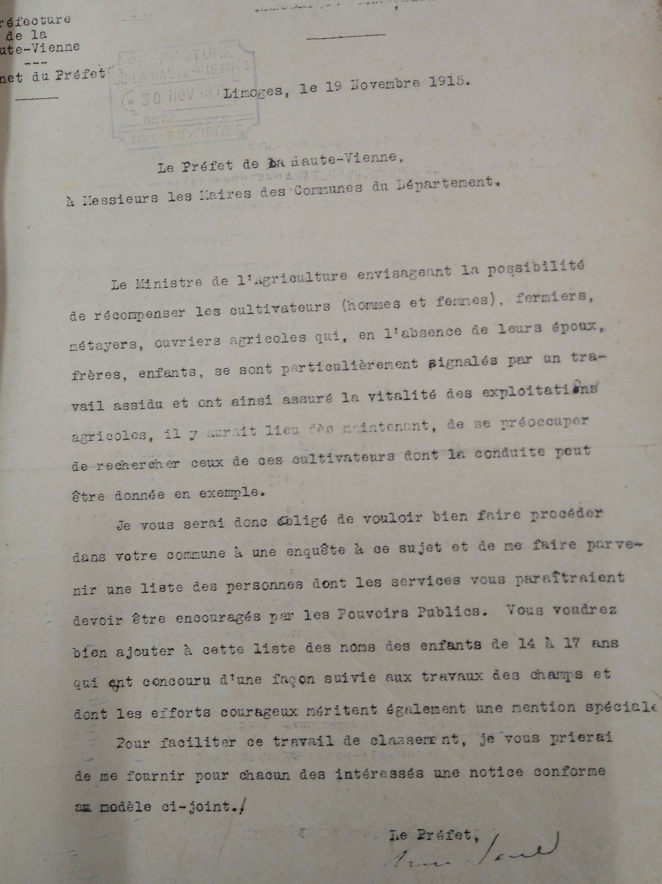
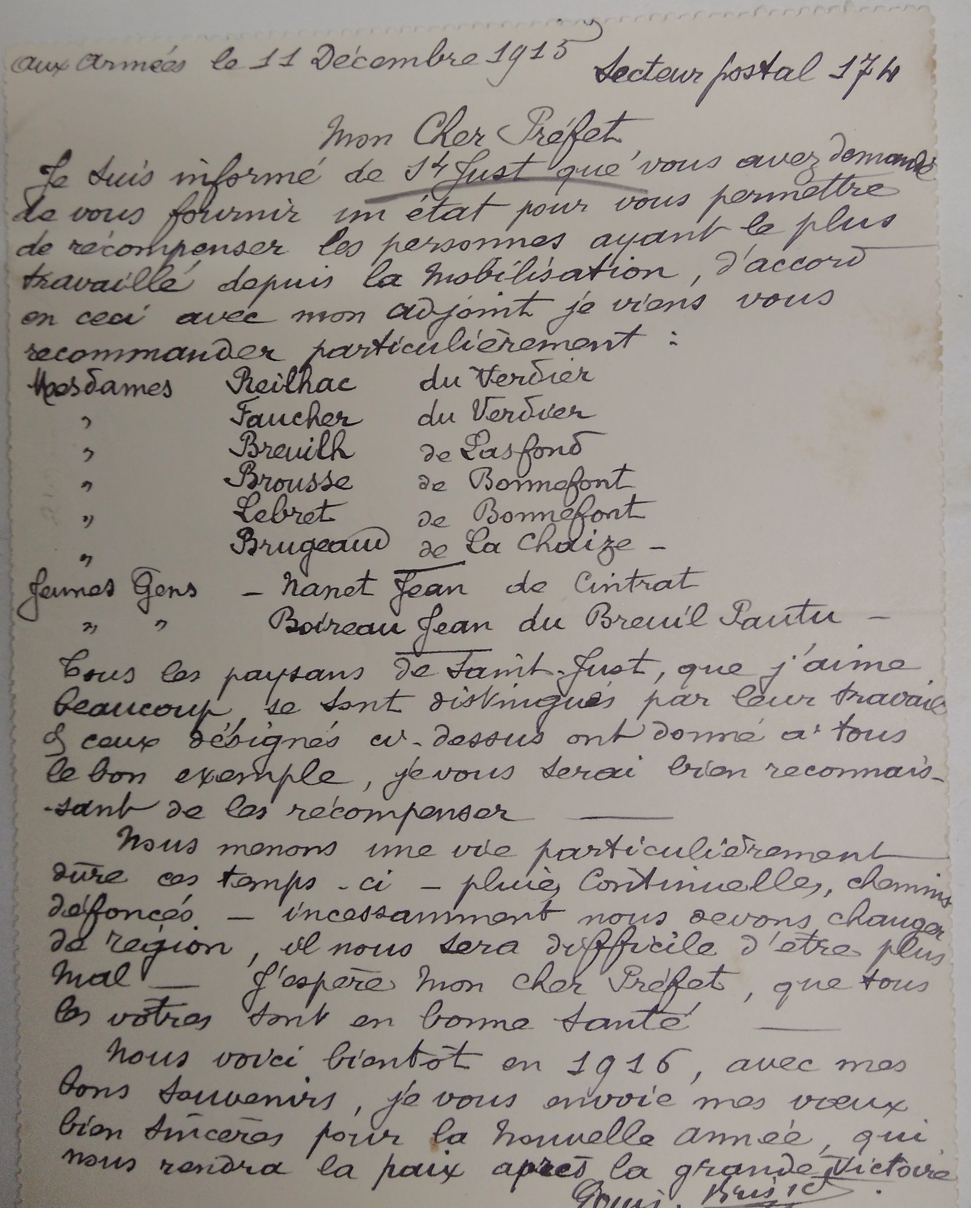
RECOMPENSES
ADHV – 2R297

Slide 16
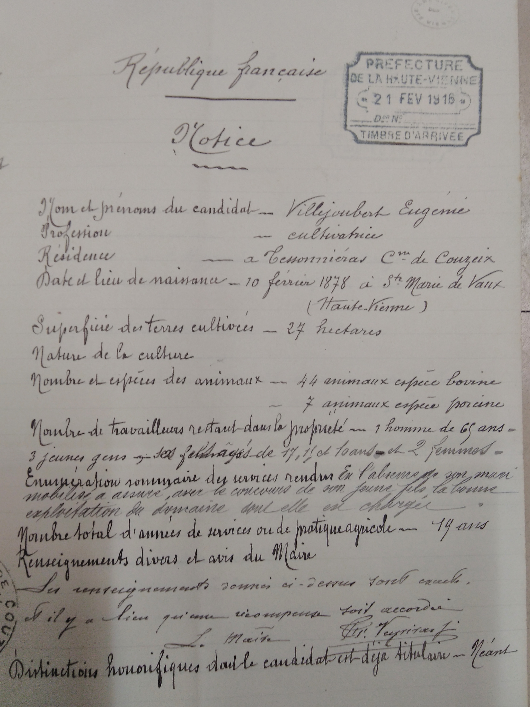
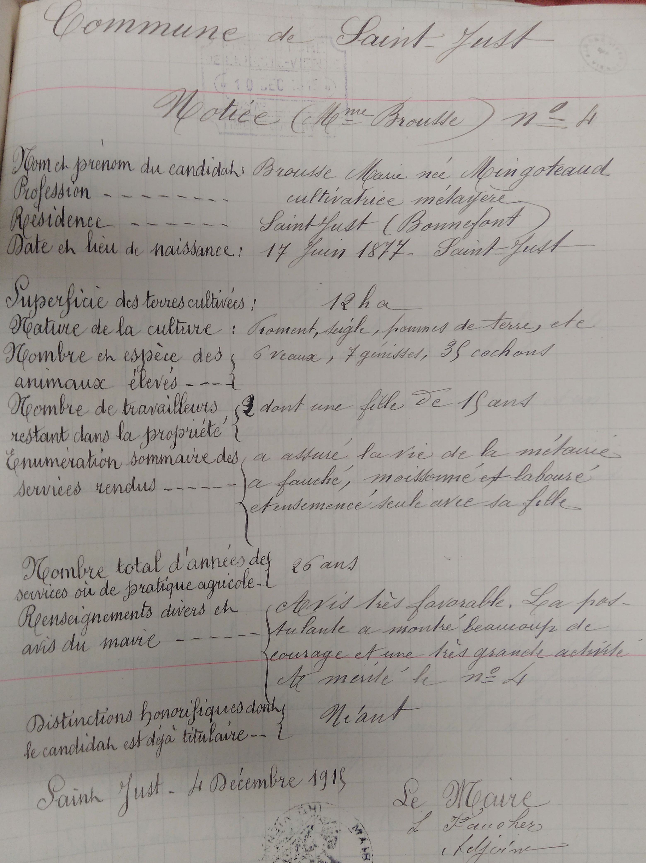
DIPLÔMES
ADHV – 2R297

Slide 17
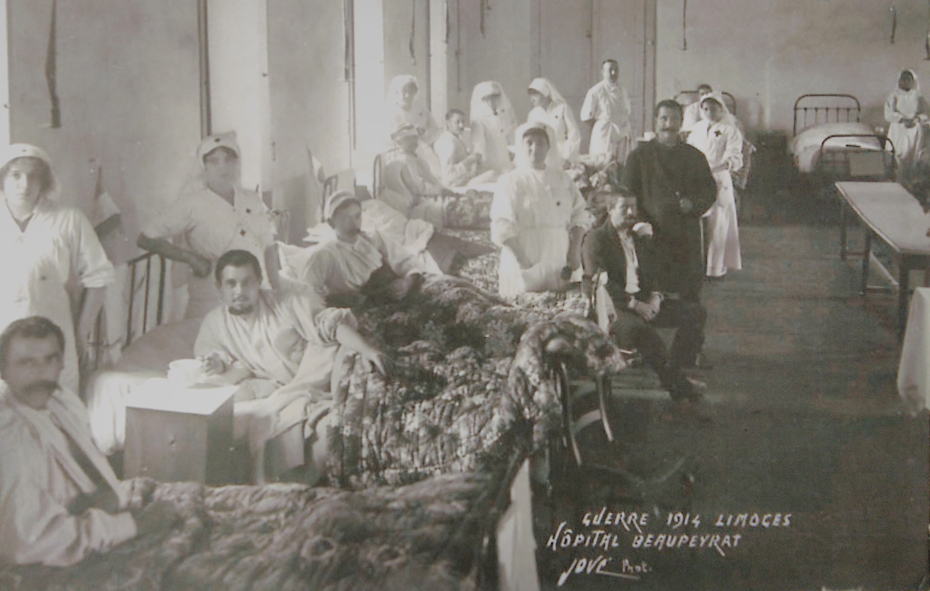
LES FEMMES DANS LES HOPITAUX
ADHV – 39 Fi26 - photographie de Jové,
Institut Beaupeyrat transformé en hôpital militaire, 1914.

Slide 18
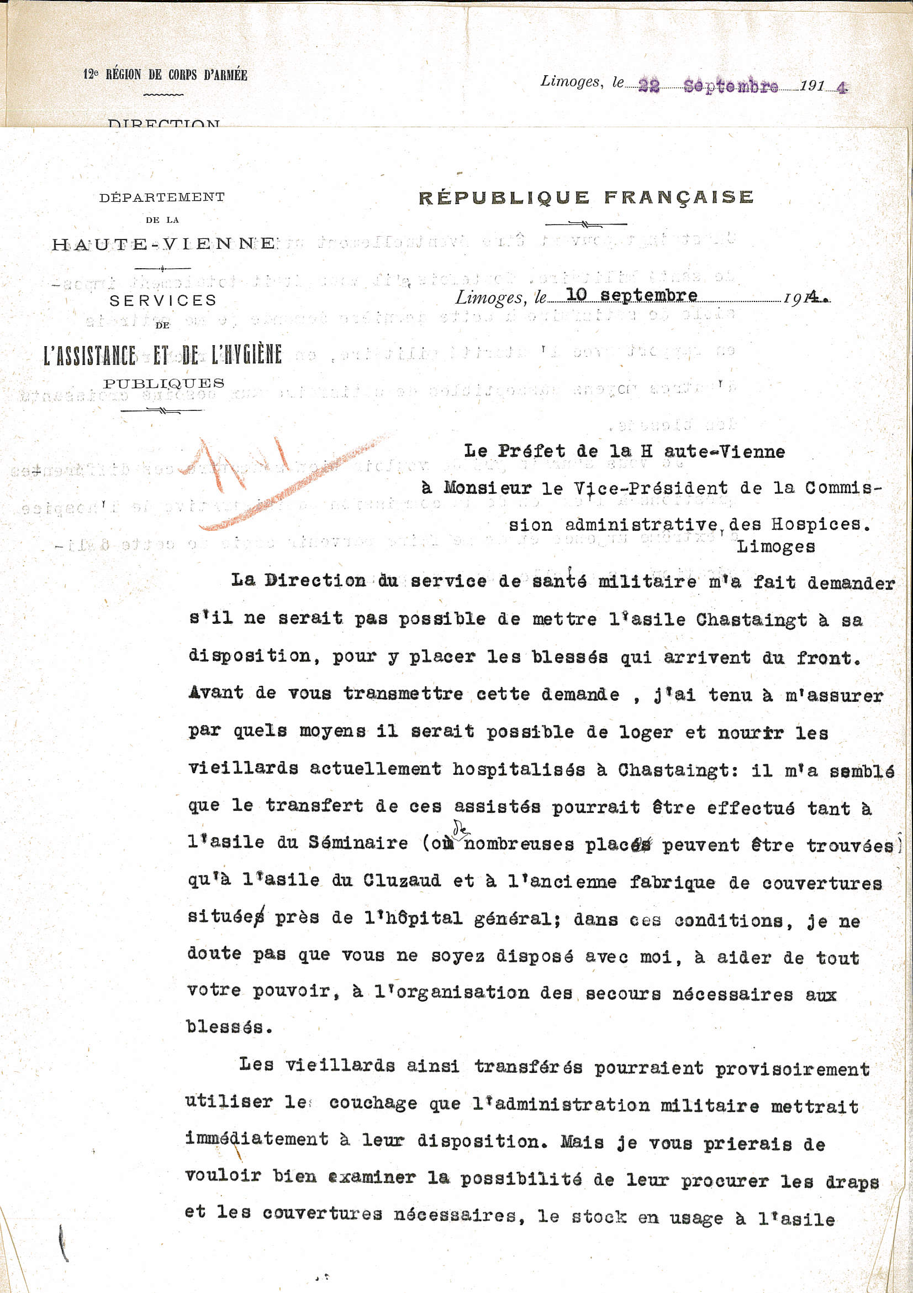
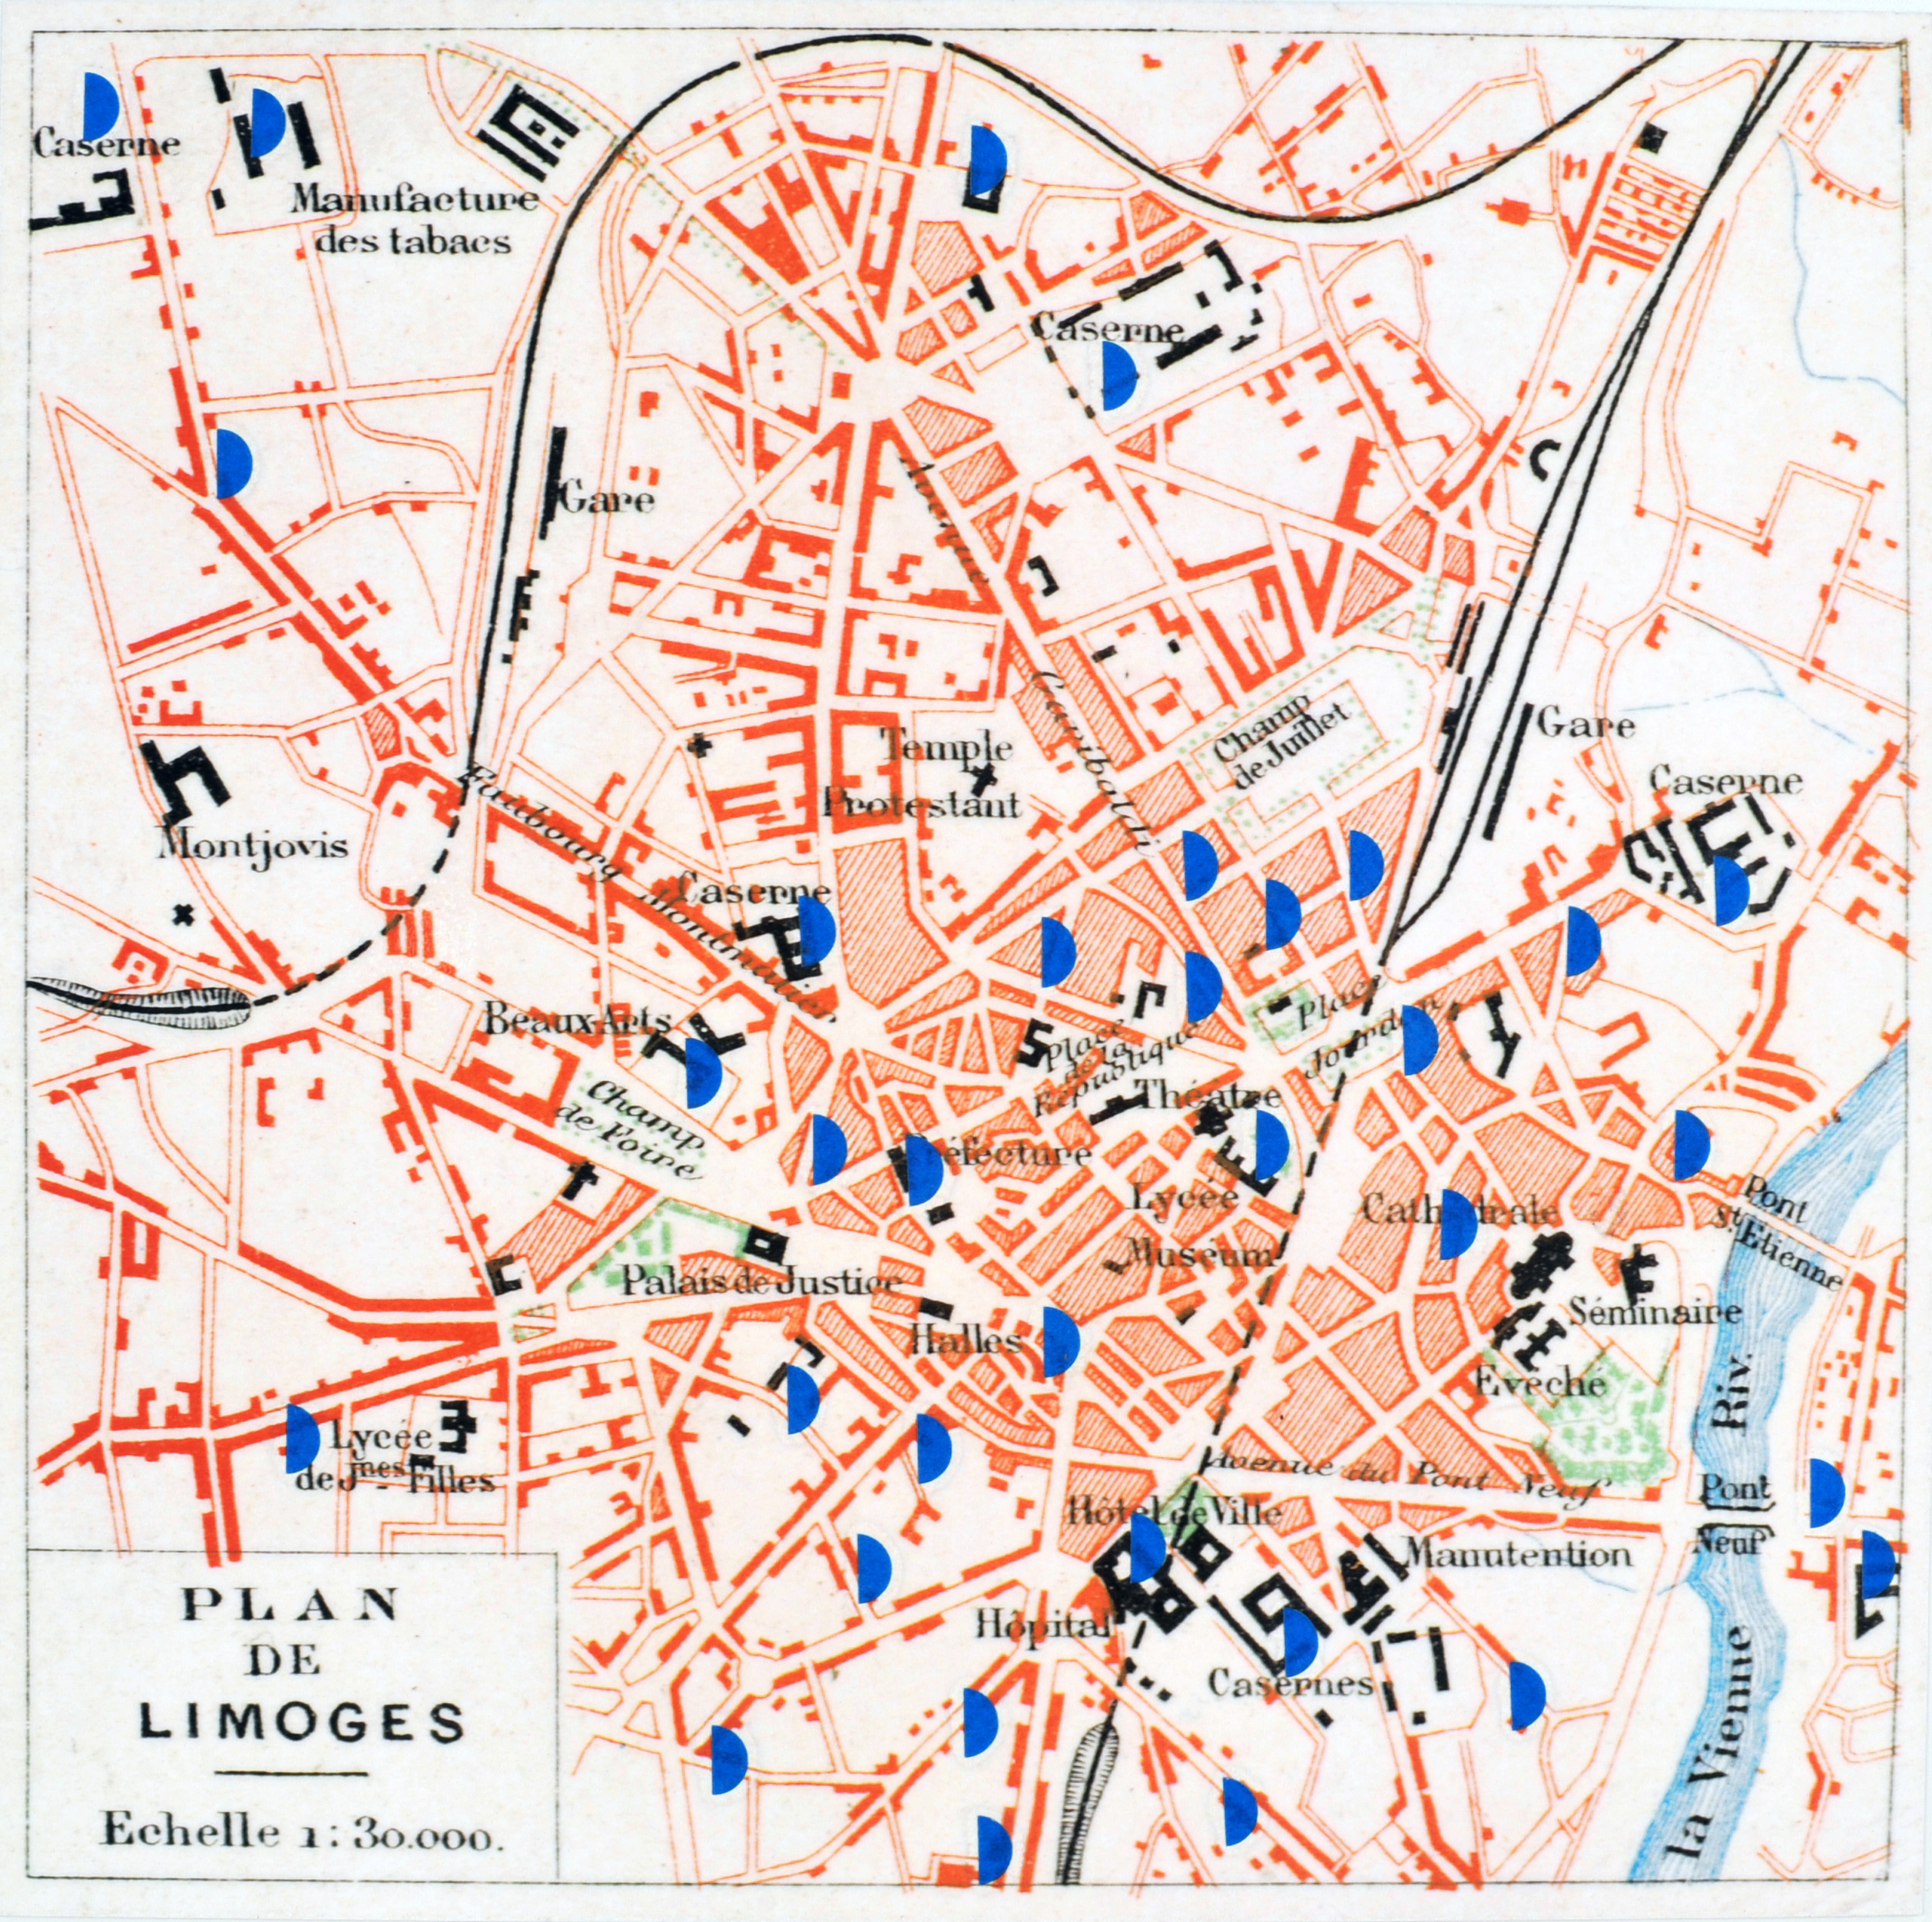
HOPITAUX MILITAIRES

Slide 19
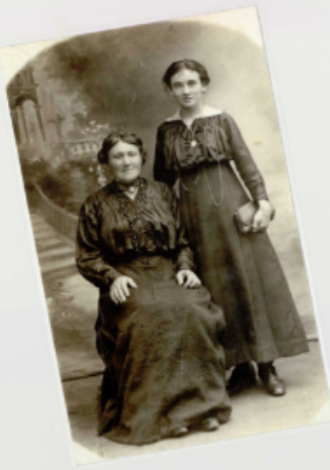
UNE PLACE CENTRALE DANS LES FAMILLES
ADHV, 30PDG4, prêt de la famille Delteil, Solignac, 1914-1918,
photographie pour l’absent, mère et épouse de Léonard Brut parti au front.
ADHV, 47PDG9, prêt de Mme Marcelle Géry, Suzanne Poulier, épouse Peyronnaud en compagnie de son père, Pierre Poulier et ses 2 enfants, Emile 7ans et Marie-Louise 4ans, Bujaleuf, 1914.
ADHV, 66PDG13, prêt Garraud, veuve Léonard et ses quatre enfants, Marie, Anne, Marcelin et Jean, Oradour/Vayre, 1915

Slide 20
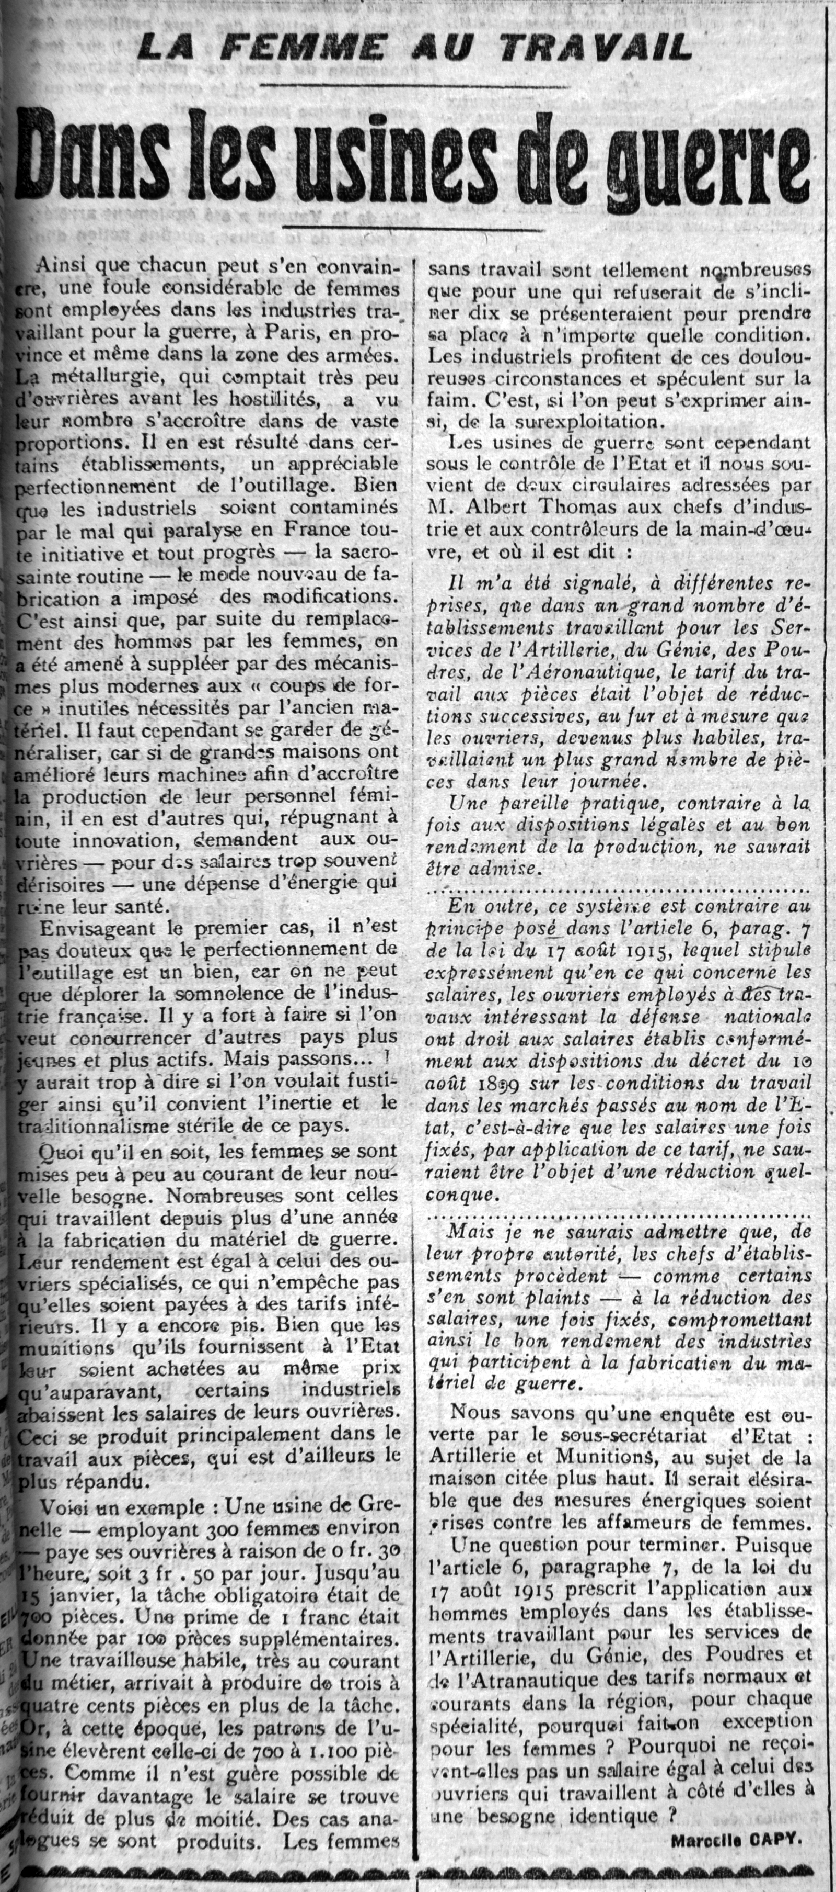
DE NOUVELLES REVENDICATIONS
Une population fragile et exploitée
La question salariale pose aussi la question de l’égalité Homme-Femme
Nouvelles productions (productions de guerre)
De plus en plus d’ouvrières dans les usines en raison de la guerre
Nouveaux rendements (produire toujours plus, notamment d’obus)
Modernisation des modes de production (standardisation, travail à la chaîne)
Malgré les lois
Et pourtant peu de reconnaissance
Le Populaire du Centre – ADHV
26 février 1916 – Marcelle Capy

Slide 21
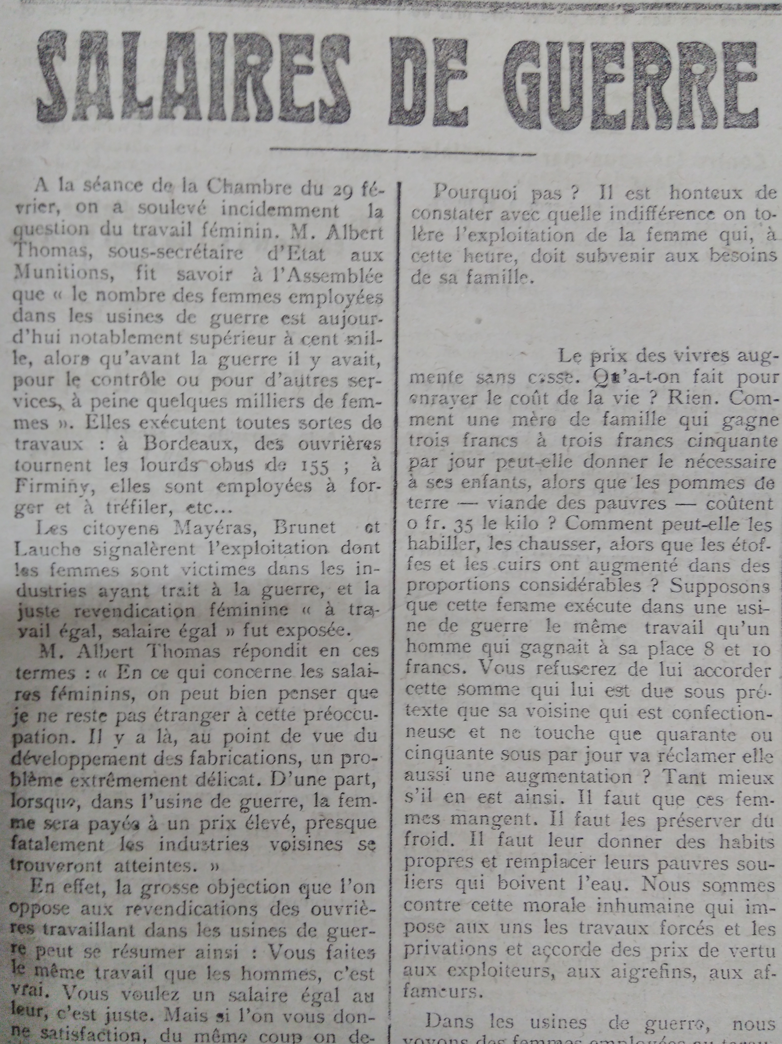
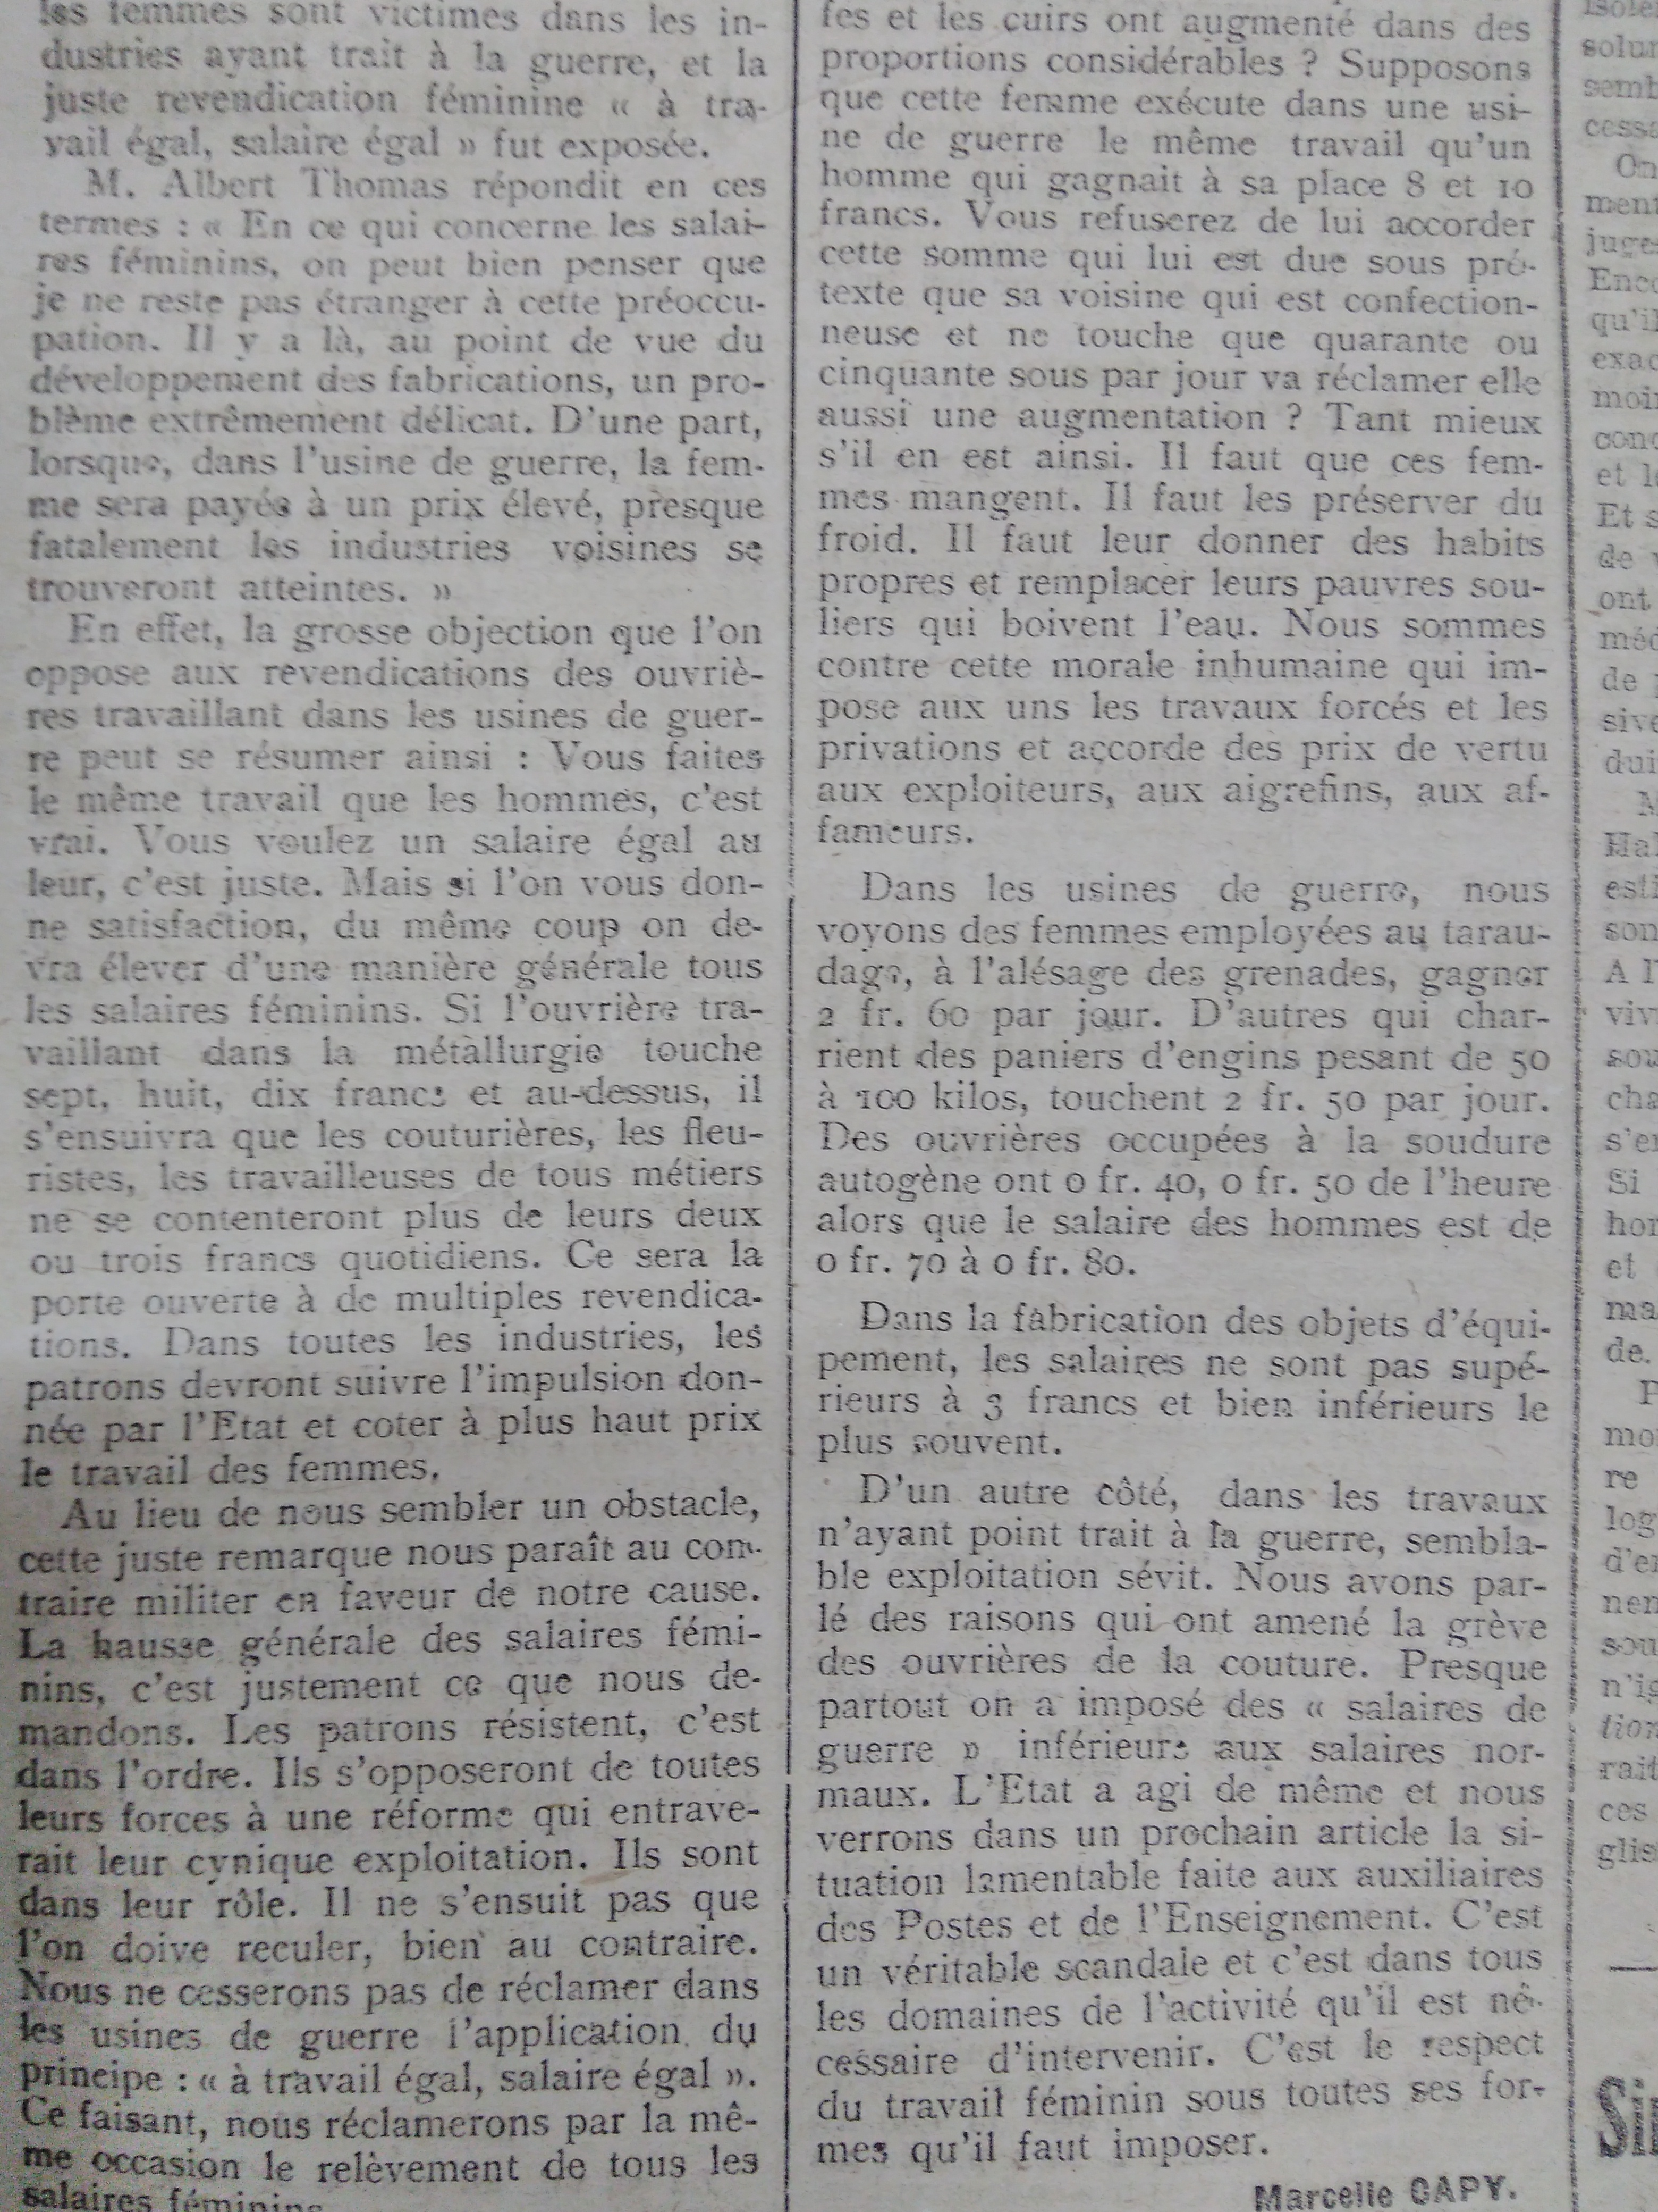
REVENDICATIONS SALARIALES
Le Populaire du Centre – ADHV – 12 mars 1916 – Marcelle Capy

Slide 22
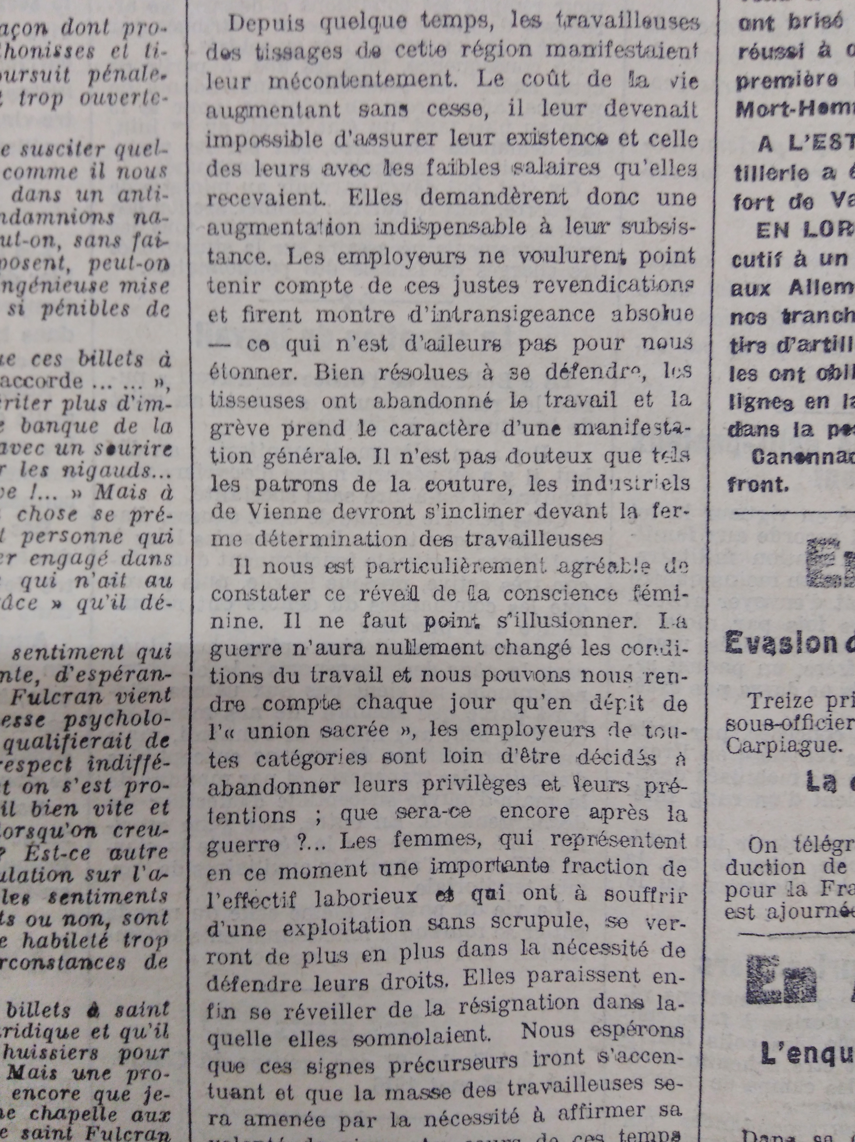
CONSTATIONS
Le Populaire du Centre
ADHV
Marcelle Capy
22 mai 1916

Slide 23
DES REVENDICATIONS VESTIMENTAIRES
Le Populaire du Centre – ADHV
art. « Du travail et du vêtement » de Fanny Clar, 6 août 1916

Slide 24
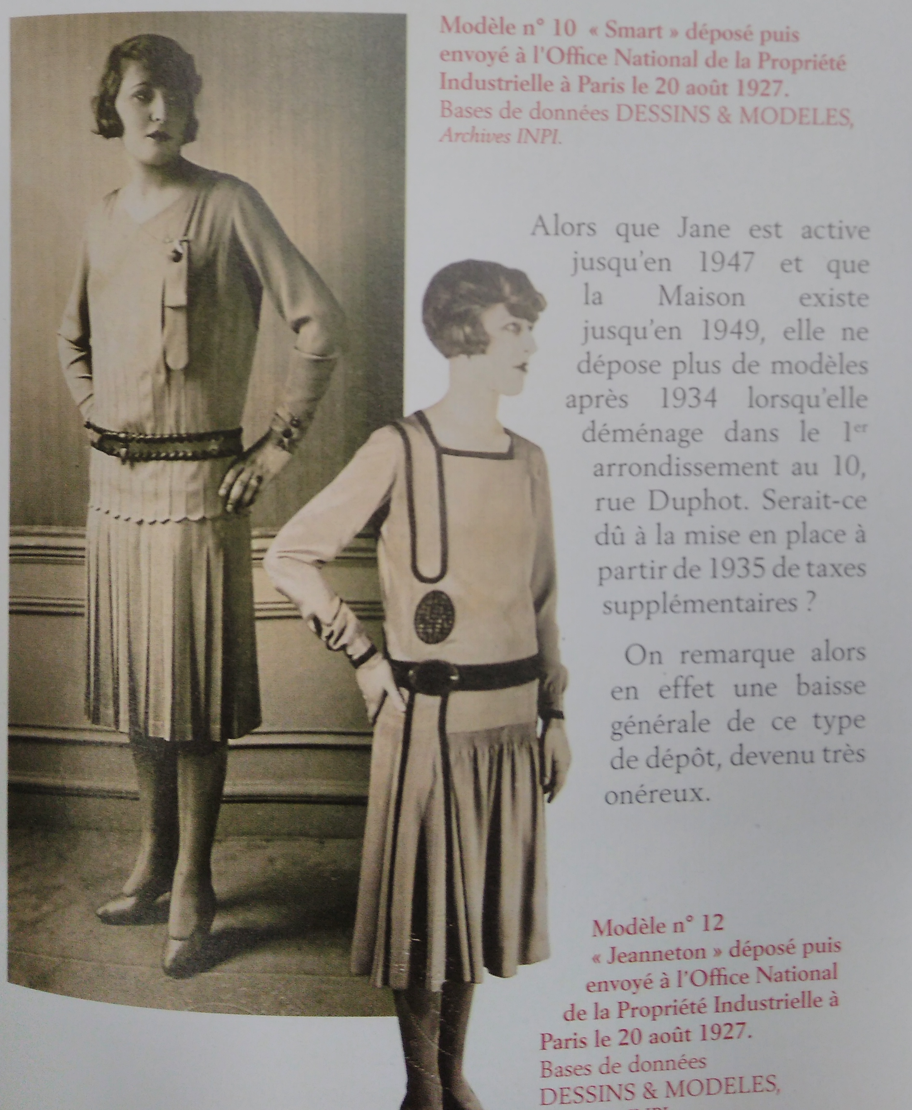
LA MODE DES ANNEES 1920
On remarque une émancipation au niveau vestimentaire et capillaire :
durant les Années Folles, les femmes se libèrent de tout :
la coupe à la « garçonne » remplace les chignons, les longues robes en laissent placent aux jupes courtes ou aux pantalons;
les femmes dansent le charleston, fument la cigarette et conduisent des voitures.
Une nouvelle image naît inspirée de La Garçonne écrit par Victor Margueritte en 1922 (cet ouvrage jugé choquant à l'époque lui a valu de se faire retirer la Légion d'honneur).
Jane Duverne comme Coco Chanel (1883-1971) sont les figures emblématiques de cette évolution.
ADHV – BIB 53
modèles de Jane Duverne (1882-1968)

Slide 25
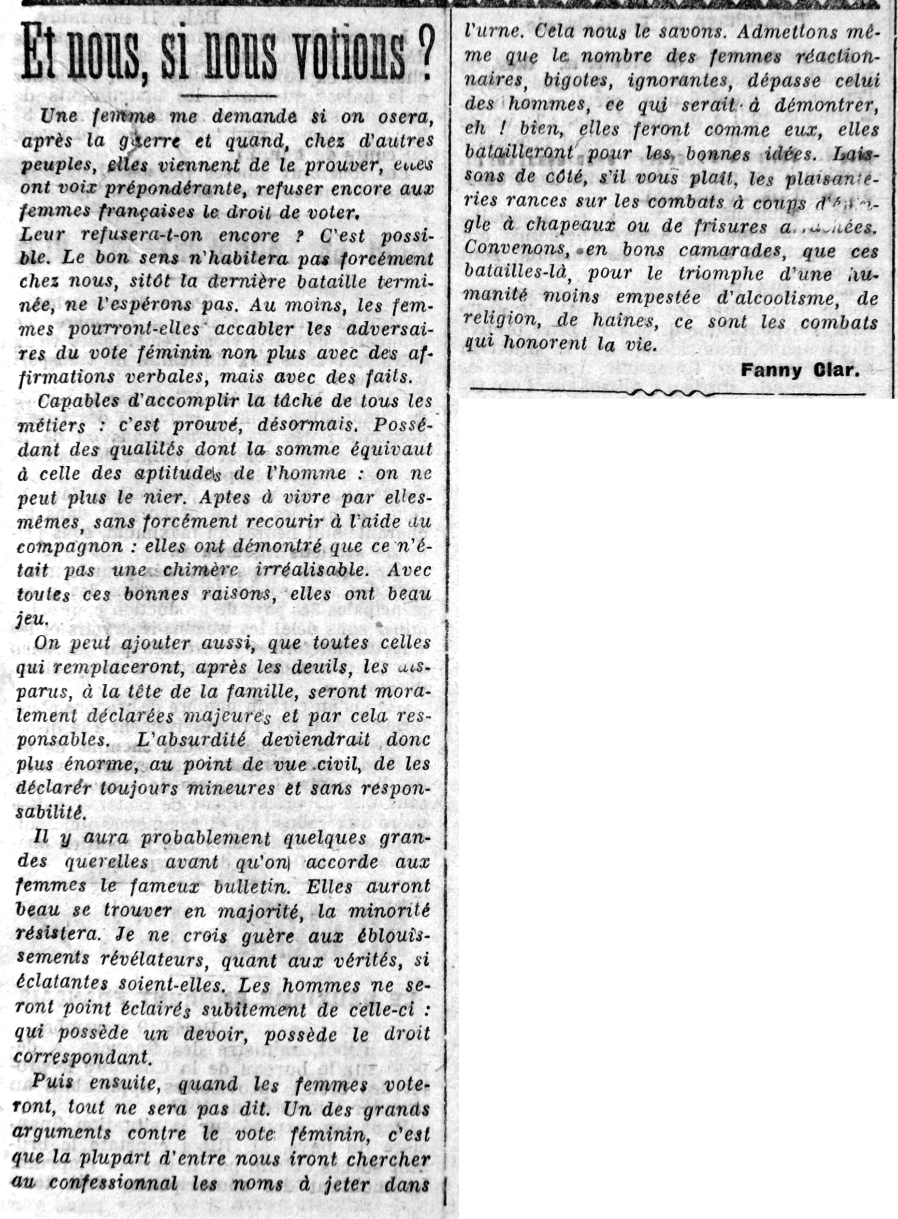
DES REVENDICATIONS POLITIQUES
Le Populaire du Centre – ADHV - art. « Et si nous aussi nous votions ? » de Fanny Clar, 12 novembre 1916

Slide 26
LE VOTE DES FEMMES, UN LONG COMBAT
Malgré l'exemple des voisins européens (Royaume-Uni, Allemagne, Autriche, Pays-Bas...) et d'autres États du monde (138 millions de femmes votent en 1920 dans 24 États), malgré l'activisme des militantes (pétitions, vote blanc, conférences internationales), malgré l’approbation de l’Assemblée nationale, le projet de droit de vote donné aux femmes est rejeté par les sénateurs en octobre 1922.

